Slide 1
TTR Sverige
Timetabling and Capacity Redesign
Caroline Malm

Slide 2
TTR Sverige är ett projekt som ställer många frågor
Exempelvis
Hur förändras marknaden för järnvägstrafik i Sverige av TTR?
  Upprätthålls icke-diskriminering ?
  Ändrar TTR på termen ”Avreglering” ?
  Vilken roll kommer Trafikverket behöva ta?
  Vilka nya affärsmodeller kan utvecklas hos järnvägsföretagen?
Lagstiftningen behöver förändras
  Vilka effekter ger kommande lagförändringar?
Transportnyttan med TTR Sverige
  Ökar transportnyttan med TTR i Sverige?
  Vilka incitament skapas av TTR?
Internationella sammanlänkade system – hur påverkas vi?

Slide 3


Bakgrund och syfte
TTR är ett europeiskt initiativ för att harmonisera kapacitetstilldelningen i hela Europa som är planerat att träda ikraft till Tågplan 2025 (T25)
Startade 2014 på initiativ av FTE (ForumTrainEurope), drivs av RNE (RailNetEurope) stöttat av ERFA (EuropeanRailFreightAssociation)
2014-2019 Gemensamt arbete med att utforma en förändrad process för kapacitetsplanering
2019 - Implementering av TTR har startat med bland annat pilotprojekt
2020 EU-kommissionen betraktar TTR som ett ”Flagship Initiative” för att bla främja ”The Green Deal”
2025 Målet är att TTR är i drift till Tågplan 2025
Syfte
Modernisera och harmonisera kapacitetstilldelning över landsgränser och effektivisera hur länderna arbetar med tidtabellsplanering, både nationellt och gränsöverskridande.
Både person-och godstrafikens behov i samband med tilldelning av kapacitet ska tillgodoses på ett mer förutsägbart, flexibelt och marknadsanpassat sätt.

Slide 4

Varför har TTR tillkommit?
Föråldrad planeringsprocess för tåglägen i Europa
Brist på marknadsorientering, harmonisering och samarbete mellan länder
Ökade nationella egenheter
Brist i helhetssyn mellan banarbete och tåglägen

Slide 5
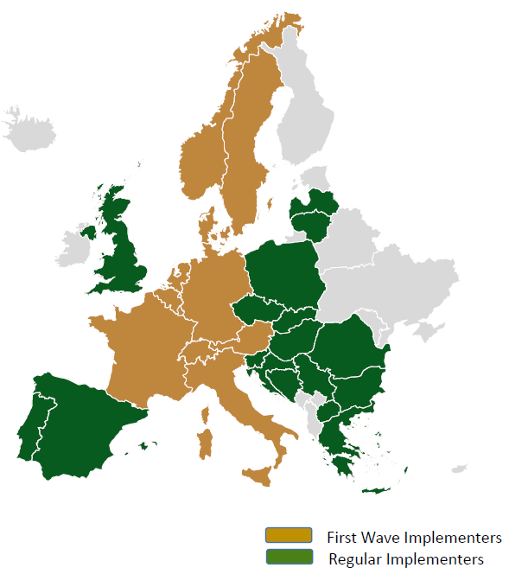
Mål och effekter
Mål och Effekter TTR bidrar till
Marknadsanpassad, förutsägbar och flexibel kapacitetstilldelning för både godstrafik och persontrafik på järnvägen
Järnvägens konkurrenskraft gentemot andra transportslag ökar
Mer effektivt nyttjande av befintlig infrastruktur inom hela Europa
En spridning av kapacitetsansökningar över hela året som leder till jämnare arbetsbelastning och kortare handläggningstider för sökande och trafikplanerare
Automatisering av ansökan/tilldelning av tåglägen
Persontrafiken ska kunna öppna bokningssystemen tidigare
Godstrafiken ska kunna boka attraktiv kapacitet när transportbehovet uppstår
EU-målet att 30% av godstransporterna ska ske på järnvägen och i sjöfart år 2030
Överflyttning av godstransporter från väg till järnväg i enlighet med regeringsuppdrag och EU:s syften med järnvägspaketen
Notes:
Nuvarande process är föråldrad och inte fullt ut anpassad till en avreglerad järnvägsmarknad.

Slide 6

Internationellt projekt
Totalt stödjer samtliga 25 medlemmar i RNE TTR –implementationen, samt 92 FTE medlemmar i 31 länder.
Sverige ingår bland de 11 medlemmar som kommer inleda implementeringen av TTR, så kallad first wave
Sverige
Norge
Danmark
Belgien
Schweiz
Nederländerna
Österrike
Luxemburg
Italien
Tyskland
Frankrike

Slide 7
Internationell TTR organisation
RNE GA
Representing RNE as Programme Sponsor and Lead
Advisory Board European stakeholders
(Rail Freight Forward, High-Level Passenger Group, FTE, ERFA, DG MOVE, RB representative,RFCs…)
TTR Management
Committee
TTR Steering Committee (RNE & FTE & ERFA)
TTR Programme Core Team
Continuous
TTR Concept Development
European Pilot Coordination
Coordination National Implementation
National Components of European Pilots
National Implementation Projects
Process, incl. TCRs
Administration
IT
11 national projects
20+ national projects
Communication & Stakeholder Mgm.
Legal Framework & Network Statements
Financing & Funding
Advisory Boards with national stakeholders
(RUs, Applicants, MoTs, RBs,…)
Commercial Conditions

Slide 8
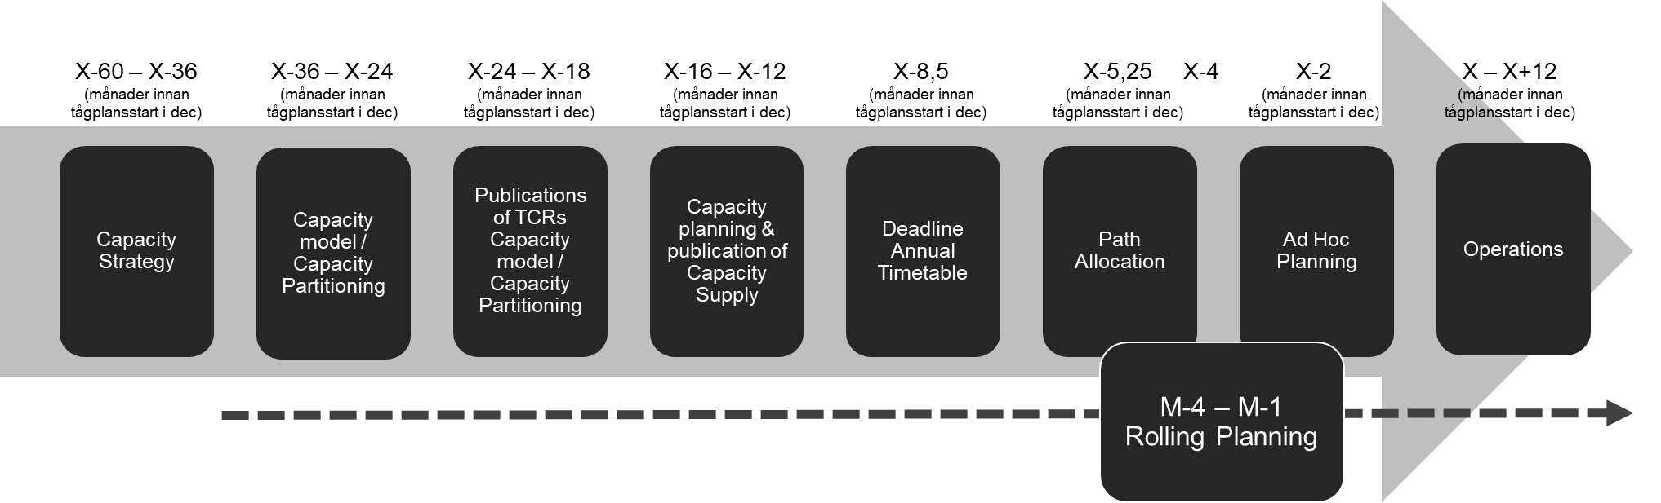
Vad innebär TTR i praktiken?
Operations
TTR i praktiken
Kapacitetsdelningsprocessen påbörjas fem år innan varje tågplan
Dialogen mellan branschaktörer och infrastrukturförvaltare utvecklas
En segmentering sker där tid reserveras för olika kapacitetsbehov (banarbeten, årlig tågplan, Rolling planning, AdHoc) i dialog med branschaktörerna
Konceptet Rolling Planning introduceras: Rolling Planning innebär att större nya eller förändrade produktionsupplägg söks efter att transportbehovet har identifierats och konkretiserats.
Operatörers produktionsplanering kan starta tidigare (mer än två månader tidigare). Resandetrafik kan exempelvis öppna sina bokningssystem tidigare.

Slide 9
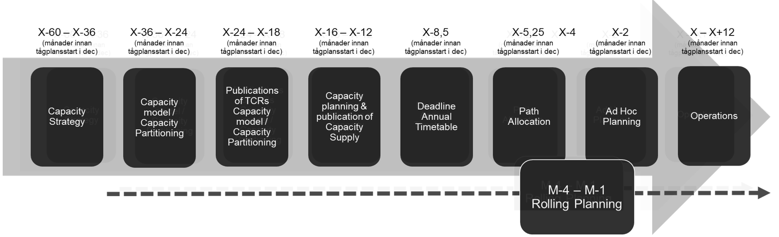
Tågplaner i TTR
 |  | 2019 |  |  |  | 2020 |  |  |  | 2021 |  |  |  | 2022 |  |  |  | 2023 |  |  |  | 2024 |  |  |  | 2025
 |  | Q1 | Q2 | Q3 | Q4 | Q1 | Q2 | Q3 | Q4 | Q1 | Q2 | Q3 | Q4 | Q1 | Q2 | Q3 | Q4 | Q1 | Q2 | Q3 | Q4 | Q1 | Q2 | Q3 | Q4 | Q1 | Q2 | Q3 | Q4
X – X+12 | Operations | (T19) |  |  |  | (T20) |  |  |  | (T21) |  |  |  | (T22) |  |  |  | (T23) |  |  |  | (T24) |  |  |  | T25
X-2 – X+12 | Ad Hoc Planning |  |  |  | (T20) |  |  |  | (T21) |  |  |  | (T22) |  |  |  | (T23) |  |  |  | (T24) |  |  |  | T25 |  |  |  | T 26
X-4 | M-4 – M-1 Rolling Planning |  |  | (T20) |  |  |  | (T21) |  |  |  | (T22) |  |  |  | (T23) |  |  |  | (T24) |  |  |  | T25 |  |  |  | T26
X-8,5 – X-5,25 | Annual Timetable allocation process |  | (T20) |  |  |  | (T21) |  |  |  | (T22) |  |  |  | (T23) |  |  |  | (T24) |  |  |  | T25 |  |  |  | T26
X-16 – X-12 | Capacity planning & publication of Capacity Supply |  |  |  | T 21 |  |  |  | T 22 |  |  |  | T 23 |  |  |  | T 24 |  |  |  | T 25 |  |  |  | T 26 |  |  |  | T 27
X-24 – X-18 | Publications of TCRs Capacity model / Capacity Partitioning | (T21) |  |  |  | (T22) |  |  |  | (T23) |  |  |  | (T24) |  |  |  | T25 |  |  |  | T26 |  |  |  | T27
X-36 – X-24 | Capacity model / Capacity Partitioning | (T22) |  |  |  | (T23) |  |  |  | (T24) |  |  |  | T25 |  |  |  | T26 |  |  |  | T27 |  |  |  | T28
X-60 – X-36 | Capacity strategy | (T23-T24) |  |  |  | (T24)-T25 |  |  |  | T25 – T26 |  |  |  | T26 – T27 |  |  |  | T27 – T28 |  |  |  | T28 – T29 |  |  |  | T29 – T30
Notes:
M=trafikstart
X=tågplanestart
Innebär att kapaciteten tilldelas våra kunder under så här lång period

Slide 10
Kapacitetsmodell
Kapacitetsmodellen speglar en grov indelning av identifierade kapacitetsbehov.
En branschöverenskommen segmenterad kapacitetsmodell ses som en förutsättning för att säkerställa transparens och insyn i infrastrukturförvaltarens uppdelning av kapacitet mellan olika segment och behov.
Resultatet blir ett fortsatt stöd för samtliga parter i det fortsatta kapacitetsarbetet och skapar ett ömsesidigt förtroende mellan branschaktörerna.
Notes:
TRV ska förstå kunden & Samhällets behov
Oklarheter

Slide 11
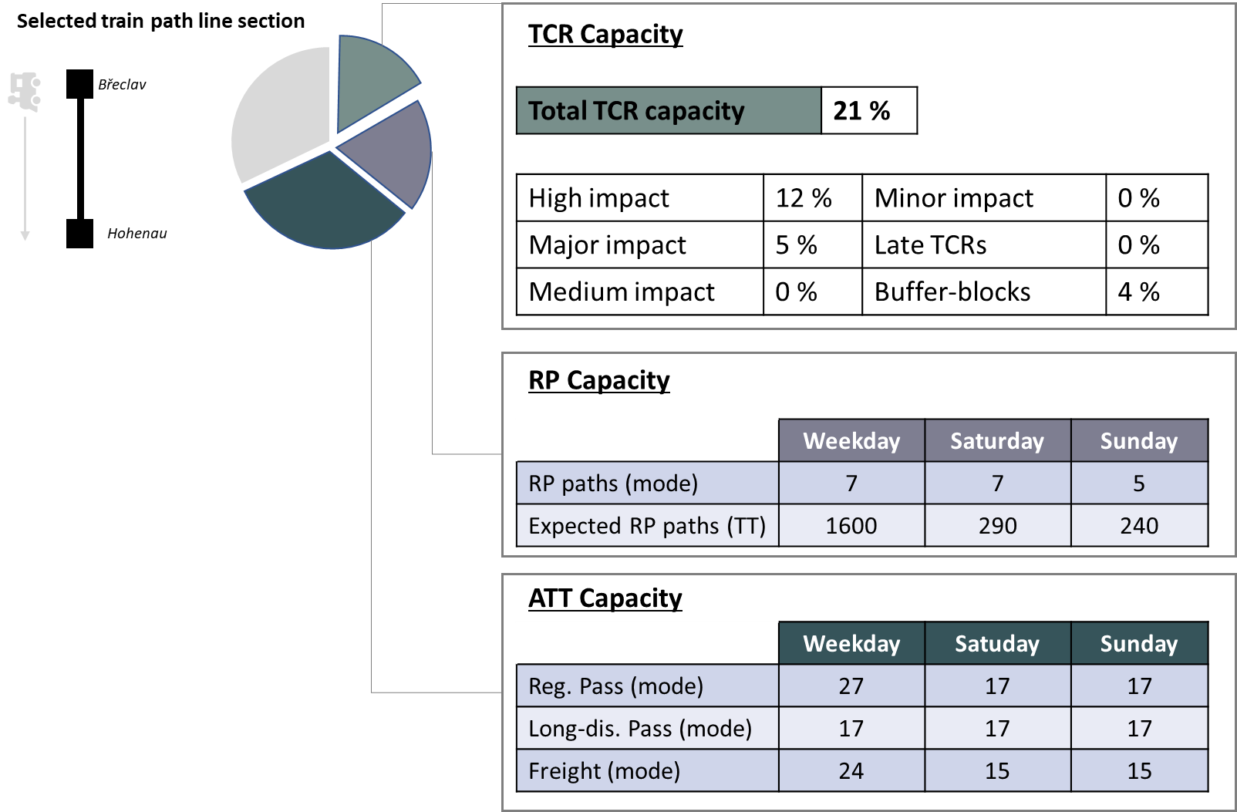
Kapacitetsmodell
Exempel på bakomliggande information till tårtbitarna
Katrineholm
Mjölby
Kapacitetsrestriktioner och Banarbeten
Total andel
Rolling Planning kapacitet
Årlig tågplan
Disclaimer: draft process – still under elaboration
Notes:
Example of the capacity model showing the capacity partitioning for a selected train path line section. The upper part shows the maximum volume of capacity to be used for TCRs. The lower part shows the protected capacity for rolling planning and expected standard model situation for annual timetable requests

Slide 12
TTR Sverige
Tidplan - Översikt
12
1 jan 2020
1 jul 2020
1 jan 2021
1 jul 2021
1 jan 2022
1 jul 2022
1 jan 2023
1 jul 2023
1 jan 2024
1 jul 2024
1 jan 2025
Analysfas
T22
T23
T24
T25
Planeringsfas
30.5.2022
Capacity Strategy T25
Processes; TCR, Capacity Model
1.8.2023
Feasibility studies process implementation
13.6.2022
TTR IT Package 1
11.9.2023
TTR IT Package 2
14.12.2024
Implemented processers; Allocaton rules, Annual TT, Commercial conditions, Path mod./alter.adhoc, Rolling planning
Införande av nytt arbetssätt
= 12.7.2021 Cap. Strategy Elements for TT 2025 implemented
= Publish network statements

Slide 13
TTR Sverige arbetar med många intressenter
Internationell nivå
RNE
RNE General Assembly
TTR Programme
European implementation
European Pilot Coordination
Coordination National implementation (NPIM)
Migration Concept
Working groups/work packages
  Legal Matter
  Commercial conditions
  SG Process implementation
  IT landscape
  Task force ”overall project plan”
Nationell nivå
Infrastruktur-departementet
Trafikverket
Transportstyrelsen
DAT
9 Förvaltnings-objekt
MPK
TTR nationellt projekt
JÄRNA
Branschaktörer:
Branschorganisationer
Sökande
IT-leverantörer
Leverantörer
Infrastrukturförvaltare (nationellt)
Angränsande infrastrukturförvaltare (internationellt)
Forskning och innovation
Branschmedia
RIT
7 av 12 Huvudprocesser
TOT
SATT
Danmark, Norge
Implementation
Pilot
CRD
TAF/TAP
Översyn affärsregler
Program, projekt, initiativ:
Program för anläggningsdata
Paraplyprojekt stärkt branschsamverkan
Arbetssätt styrning genom planering
NTL nationell tågledning
Nationella tåggodskoordinering

Slide 14
Påverkan utanför Trafikverket
Vilken påverkan kommer TTR ha på den svenska järnvägsbranschen?
Marknadspåverkan
Branschens behov av förändring
Konkurrens mellan marknadssegment
Arbetssätt
Gränssnitt mot Trafikverket
Konkurrens inom marknadssegment
Informationsflöden
Möjligheter till inträde
IT-stöd

Slide 15
TTR Sverige
Organisationskarta
RNE ”Sponsor layer” Mats Berlin
RNE Generalförsamling
Linda Thulin*
Internationellt forum
National Manager (NPIM)
Per-Åke Wärn
Nationell extern samverkan
Trafikverkets interna organisation för TTR
Piloter
Styrgrupp
Sponsor: Mats Berlin
Branschaktörer
Expertområden
Affärsregler: Hans Stenbacka
Juridiskt Ramverk: Christina Norström
IT-Landskap: Robert Sköld
Banarbeten/Åtgärdsplanering: Joel Sultan
Kapacitets/tidtabellsplanering: Jonas Bälter
Skandinavisk pilot: kapacitetsstrategi och kapacitetsmodell
Jonas Bälter
Joel Sultan
Fredrik Lundström
Transportstyrelsen
Expertgrupp
Lösningsdesign
Ansvarig: Jonas Wass
Stöd: TBD
Infrastrukturdepartementet
Pilot: IT stöd – sök ledig kapacitet:
Robert Sköld
Projektkontor
Projektledare: Caroline Malm
Projektkoordinator: Johanna Tegelström
Kommunikationsansvarig: Stefan Bratt
Prognosansvarig: Kjell Christensson
Integrerad riskhantering: Anders Malmberg
Intern GAP-analys: Leif Sundman,
Malin Jakobsson
Internationell samverkan
Bane NOR
Pilot: Affärsregler:
Hans Stenbacka
Extern konsekvensanalys: Hanna Melker
Malin Jakobsson
Banedanmark
Implementationsplanering: TBD
Utredning
Forskning
Trafikverket VO
Förvaltningsobjekt
Trafikverket Program och Projekt
* Tillfällig ersättare Per-Åke Wärn och Hans Wolf

Slide 16
Oklarheter?
Exempelvis
Hur förändras marknaden för järnvägstrafik i Sverige av TTR?
  Upprätthålls icke-diskriminering ?
  Ändrar TTR på termen ”Avreglering” ?
  Vilken roll kommer Trafikverket behöva ta?
  Vilka nya affärsmodeller kan utvecklas hos järnvägsföretagen?
Lagstiftningen behöver förändras
  Vilka effekter ger kommande lagförändringar?
Transportnyttan med TTR Sverige
  Ökar transportnyttan med TTR i Sverige?
  Vilka incitament skapas av TTR?
Internationella sammanlänkade system – hur påverkas vi?
Syftet med presentationen är att väcka intresse för den accelererande utveckling för europeisk järnvägstrafik
Vi vill gärna ha input från relevant forskning som finns på området och vill gärna att ni kontaktar oss
Skicka in frågor och tankar till TTR Sverige till koordinator Johanna Tegelström på johanna.tegelstrom@trafikverket.se

Slide 17
TTR Sverige
Tack för oss!

